Slide 1
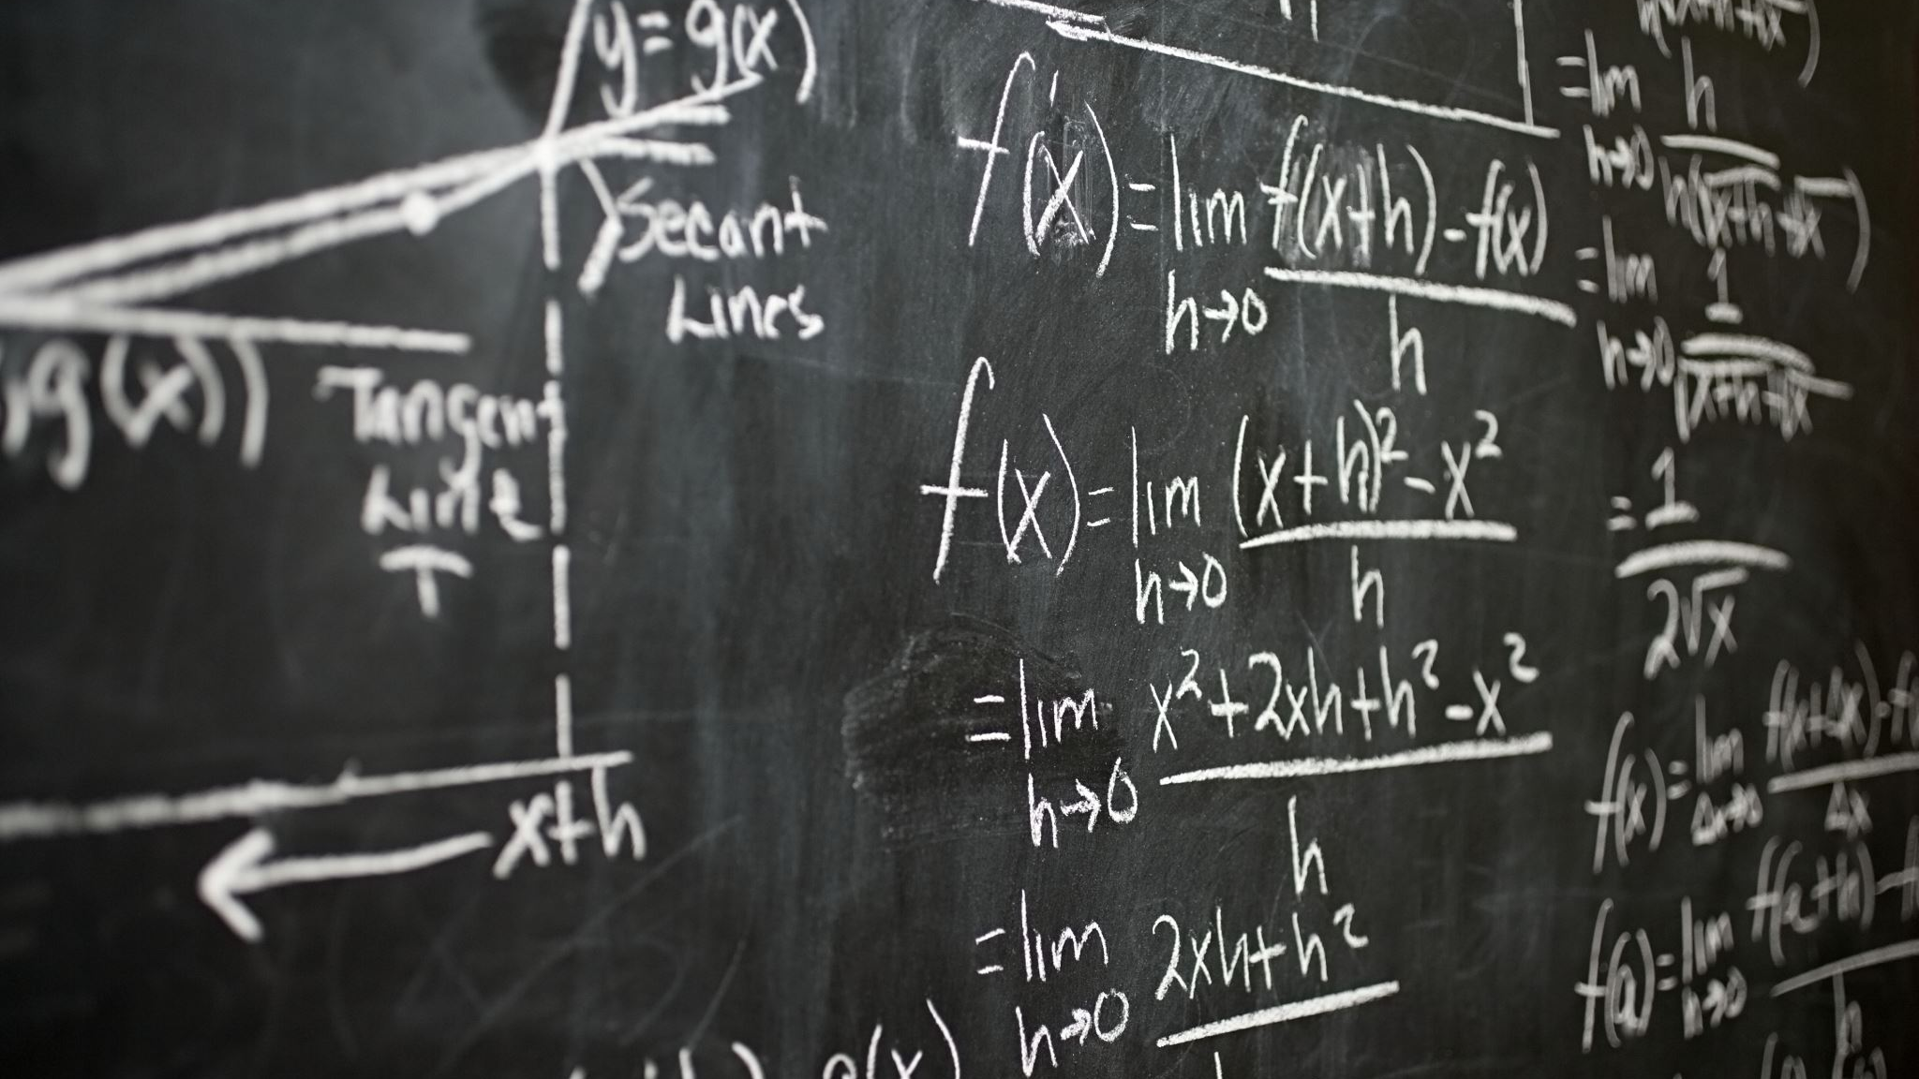
Taller de física

Slide 2
Medición
Tipos de unidades:
Fundamentales: son magnitudes físicas básicas que pueden medirse y no dependen de las demás.
Derivadas: son las unidades que provienen de una combinación de unidades fundamentales.
Factor de conversión:
$$\left(u1\right)×\left(\frac{u2}{u1}\right)=u2$$

Slide 3
Medición
Tipos de magnitudes:
Escalar: está definida por su cantidad en número y unidad de medida.
Vectorial: está definida por dirección, magnitud, sentido y punto de aplicación.

Slide 4
Materia
Es todo cuanto existe en el universo y se halla construida por partículas elementales, mismas que generalmente se encuentran agrupadas en átomos y moléculas. Dichos átomos, que a su vez se dividen en: protones, electrones y neutrones.
Propiedades Generales de la Materia: Son las que poseen los cuerpos, algunas son:
Masa: Es la cantidad de materia contenida en un cuerpo y es la medida de su inercia.
Peso: Representa la fuerza gravitacional con la que es atraída la masa de un cuerpo.
Volumen. Es el lugar que ocupa la materia.

Slide 5
Las características de la Materia son las propiedades que permiten distinguir unas sustancias de otras:
Densidad: Es la masa por unidad de volumen de un cuerpo.
Punto de Fusión: Es la temperatura en la cual una sustancia sólida comienza a licuarse.
Punto de Ebullición: Es la temperatura en la cual un líquido comienza a hervir a una presión determinada.
Calor Específico: Es la relación que existe entre la capacidad calorífica de una sustancia y su masa.
Coeficiente de Dilatación: Es la relación del cambio en dimensión de un cuerpo al elevar su temperatura un grado centígrado.

Slide 6
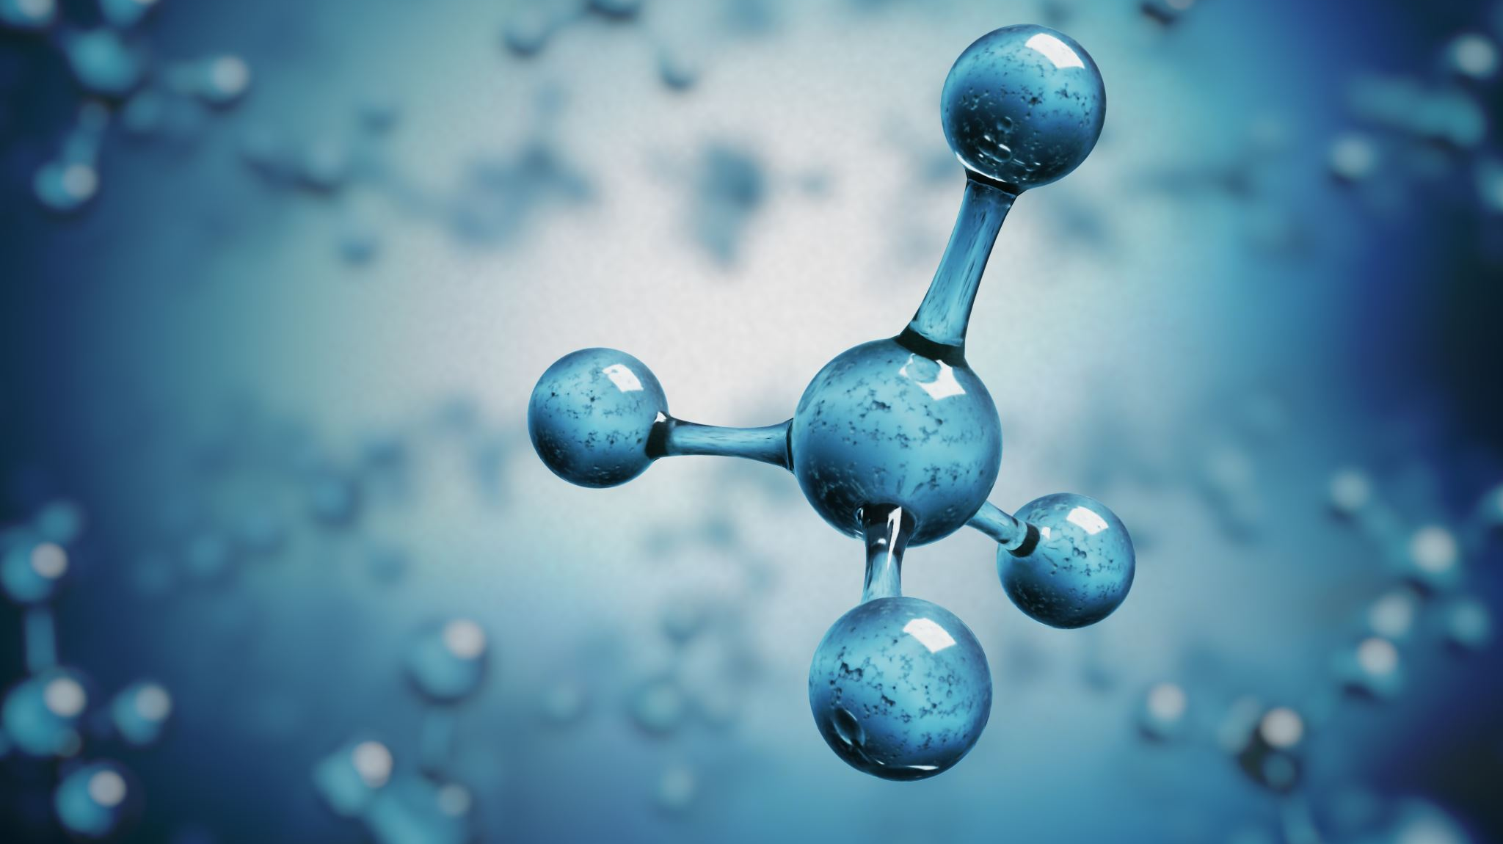
Fases o estados de Agregación de la Materia
En condiciones apropiadas de temperatura y presión, todas las sustancias pueden existir en tres fases: sólida, líquida o gaseosa.
Fase sólida: Cuando las moléculas se mantienen unidas en una estructura cristalina rígida, de tal modo que las sustancias tienen una forma y volumen definidos.
Fase líquida: Al suministrar calor al sólido, su temperatura se eleva, haciendo que sus moléculas aumenten su separación y su volumen ocupa la forma del recipiente que lo contiene.
Fase gaseosa: Al seguir aumentando la temperatura al líquido, sus moléculas se separan más, formándose un gas o vapor y su volumen ocupa totalmente el recipiente que lo contiene.

Slide 7
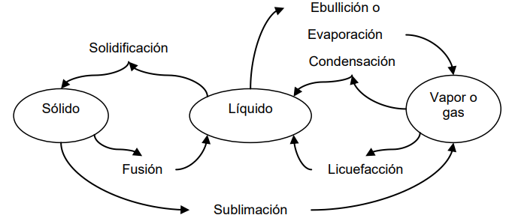
Cambio de Fase de la Materia
Es el cambio en la separación de las moléculas de las sustancias.
Fusión: Es el cambio de sólido a líquido.
Ebullición: Es el cambio de líquido a gas.
Solidificación: Es el cambio de líquido a sólido.
Condensación: Es el cambio de gas a líquido.
Sublimación: Es el cambio de sólido a gas.

Slide 8
Tipos de Movimientos
Movimiento Rectilíneo Uniforme (MRU): Un objeto se mueve con movimiento rectilíneo uniforme cuando recorre distancias iguales en tiempos iguales es decir su velocidad es constante. Y lo hace a largo de una línea recta.
$$v=\frac{d}{t}$$
Movimiento Rectilíneo Uniformemente Acelerado (MRUA): El movimiento acelerado incluye a la caída libre y al tiro vertical cambiando ciertas variables.
$$a=\frac{v_{f}−v_{i}}{t}$$
Graficas de movimiento

Slide 9
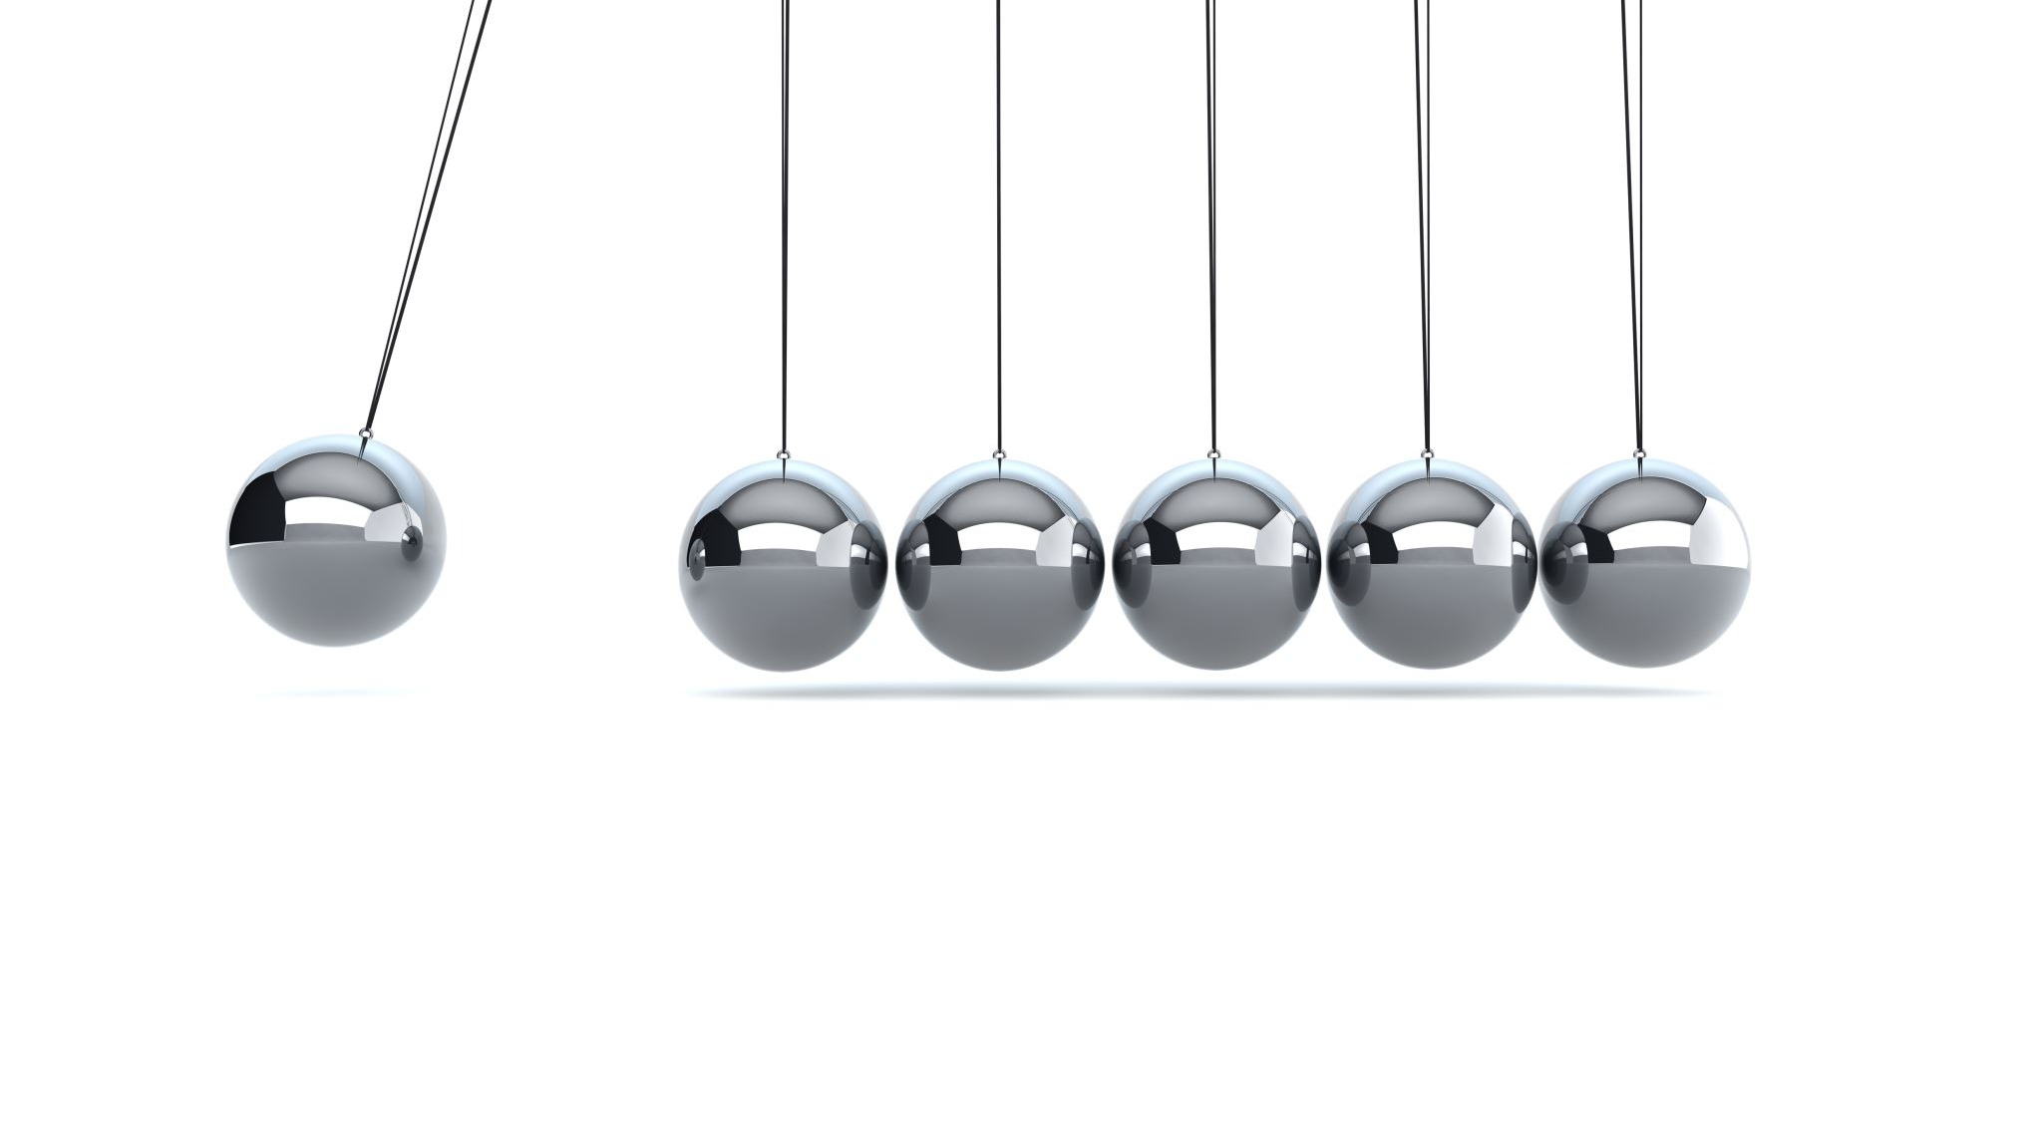
Leyes de Newton
1ra. Ley (Ley de la inercia): Un objeto en reposo permanece en reposo y un objeto en movimiento, continuará en movimiento con una velocidad constante a menos que se aplique una fuerza externa neta para modificar dicho estado.
La masa (m), es la medida de la inercia de un cuerpo. Su unidad de medida (Kg)
2da: Ley. La aceleración de un objeto es directamente proporcional a la fuerza neta que actúa sobre él e inversamente proporcional a su masa. Es decir, si la fuerza aumenta la aceleración aumenta; pero si la masa aumenta la aceleración disminuye.
$$F=ma$$
3ra. Ley (ley de la acción y de la reacción): Establece que, si dos cuerpos interactúan, la fuerza ejercida sobre el cuerpo 1 por el cuerpo 2 es igual y opuesta a la fuerza ejercida sobre el cuerpo 2 por el cuerpo 1.

Slide 10
Ley de la gravitación universal
La fuerza de atracción entre dos cuerpos separados a una distancia d, es proporcional al producto de sus masas (m1, m2) e inversamente proporcional al cuadrado de la distancia de separación.
$$F=G\frac{m_{1}m_{2}}{d^{2}}$$
Trabajo mecánico
Es el producto de la componente de la fuerza en la dirección del movimiento por la distancia que recorre el cuerpo. Es una magnitud escalar; y se representa con la letra T.
$$T=Fd$$
La unidad básica de trabajo en el Sistema Internacional es newton × metro y se denomina joule, y es la misma unidad que mide la energía.

Slide 11
Máquina Simple.
Es un dispositivo utilizado para cambiar la magnitud y/o dirección en que se aplica una fuerza de modo directo, como son: la palanca, el plano inclinado, la polea y el torno.
Palanca: Es la máquina que solo requiere de un punto de apoyo o soporte y una barra de cualquier longitud.
Plano inclinado: Es la máquina que al empujar o deslizar un cuerpo, cambia su nivel.
Polea: Es la máquina que consiste en una rueda acanalada que gira sobre su propio eje central.
Torno: Es la máquina que aprovecha el giro (momento) que se le da a un cilindro o rueda por medio de una manivela.
Potencia: Es la rapidez con la que realiza un trabajo.
$$P=\frac{T}{t}$$

Slide 12
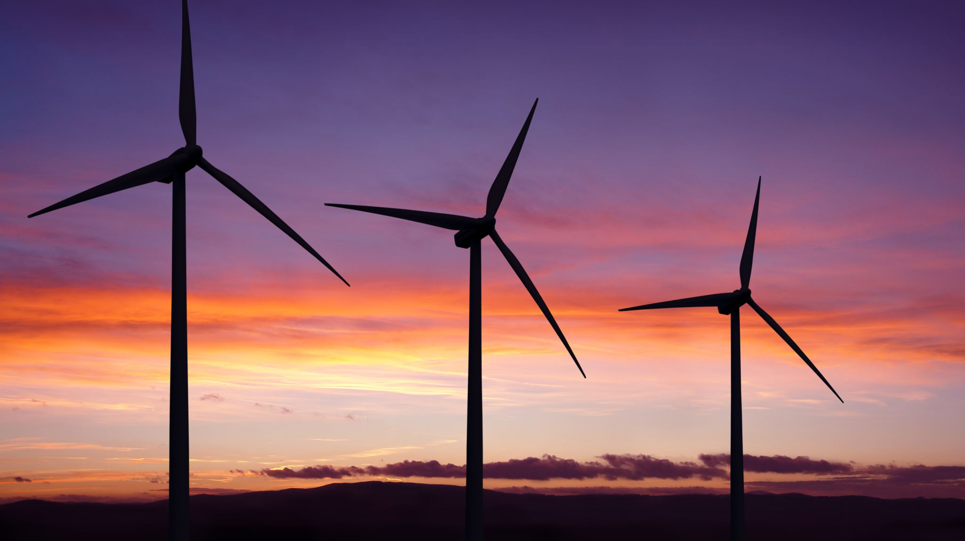
Energía
Es la capacidad que tienen los cuerpos para realizar un trabajo. Sus unidades son los joules (J) ó las calorías (cal).
Energía cinética: Es la energía que posee un cuerpo en movimiento (Joules).
$$E_{c}=\frac{1}{2}mv^{2}$$
Energía potencial. Es la energía que tiene un cuerpo de acuerdo a su posición. (Joules)
$$E_{p}=mgh$$
Energía mecánica. A la suma de las energías cinética y potencial.
$$E_{m}=E_{c}+E_{p}=\frac{1}{2}mv^{2}+mgh=constante$$
Ley de la Conservación de la Energía. La energía que existe en el Universo es una cantidad constante que no se crea ni se destruye, únicamente se transforma.

Slide 13
CALOR Y TEMPERATURA
Temperatura: Es la medida del promedio de la energía cinética de cada molécula; sus unidades son grados Celsius, Fahrenheit y Kelvin.
Diferencia entre calor y temperatura:
El calor es transferencia de energía debido a una diferencia de temperatura.
Si no existe una diferencia de temperatura, no existe calor.
Escalas termométricas
Celsius: Es la medida de grados de temperatura que toma como base el punto de fusión (0°C) y el punto de ebullición (100°C) del agua a 1 atmósfera.
Fahrenheit: Es la medida en grados Fahrenheit que propone (32°F) para el punto de fusión y (212°F) al punto de ebullición del agua a 1 atmósfera.
Kelvin: Toma como base la temperatura más baja que puede obtenerse (cero absoluto) y corresponde a -273°C = 0°K.

Slide 14
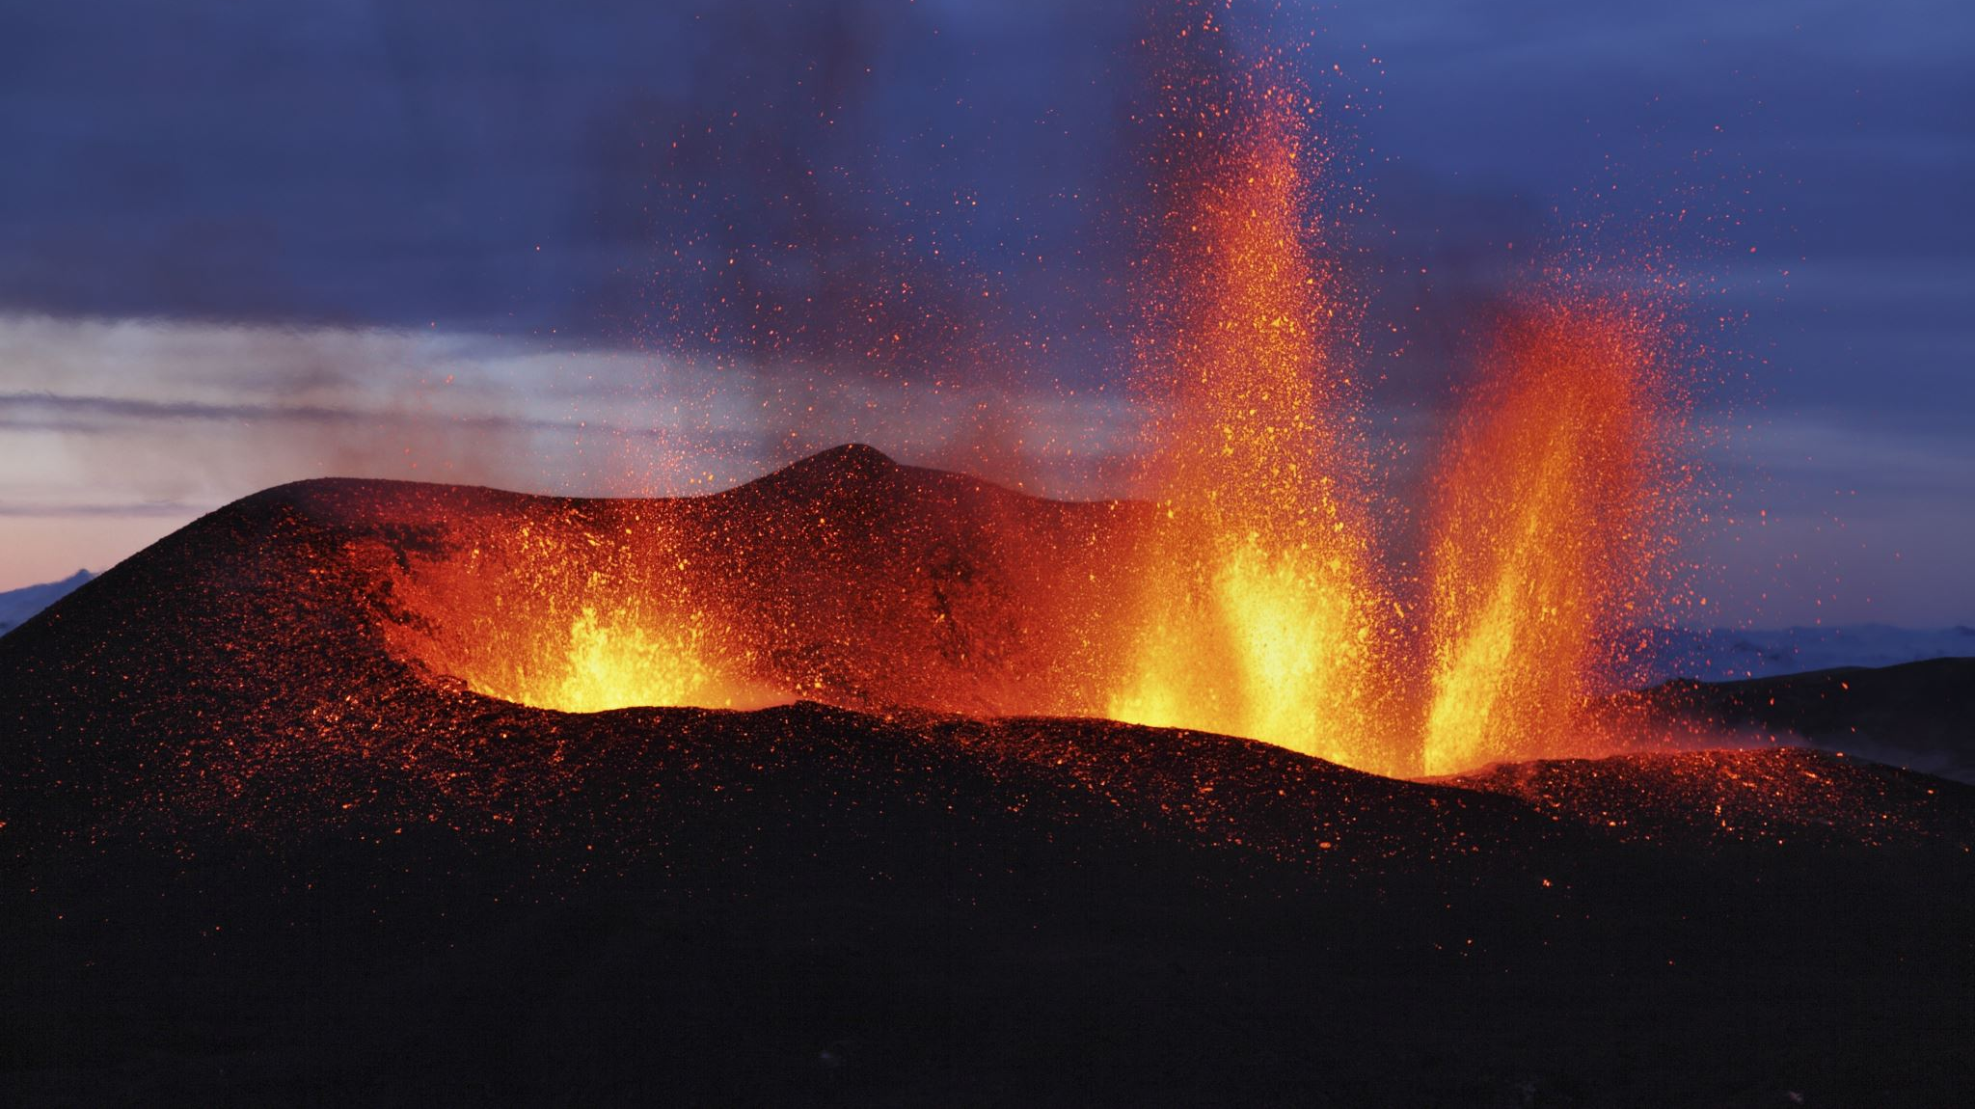
Calor
Es la una forma de energía que pasa de un cuerpo a otro y sus unidades son las calorías y los joules. El calor puede transferirse de tres formas:
La conducción: es la transferencia de calor a través de un objeto sólido, es lo que hace que el asa de un atizador se caliente, aunque sólo la punta esté en el fuego.
La convección: transfiere calor por el intercambio de moléculas frías y calientes, es la causa de que el agua de una tetera se caliente uniformemente, aunque sólo su parte inferior esté en contacto con la llama.
La radiación: es la transferencia de calor por radiación electromagnética (generalmente infrarroja), es el principal mecanismo por el que un fuego calienta la habitación.

Slide 15
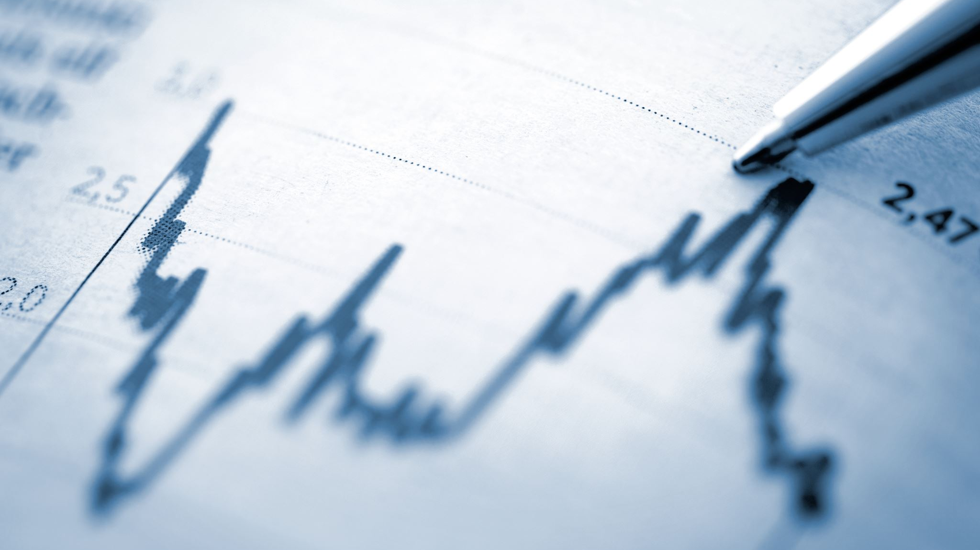
Leyes de la termodinámica
Ley cero: Si los cuerpos A y B están en equilibrio térmico con un cuerpo C, entonces A y B están en equilibrio térmico entre sí y el intercambio neto de energía entre ellos es cero.
1a Ley. En la transformación de cualquier tipo de energía, en energía calorífica, o viceversa, la energía producida equivale, exactamente, a la energía transformada, es decir que la energía no se crea ni se destruye, sólo se transforma. Una forma alterna en cualquier proceso termodinámico, el calor (Q) neto absorbido por un sistema es igual a la suma del equivalente térmico del trabajo (ΔW) realizado por él y el cambio en su energía interna
2a Ley: Afirma la imposibilidad de movimiento continuo o que no existe máquina que, sin recibir energía exterior, pueda transferir calor a otro, (de mayor temperatura) para elevar su temperatura.

Slide 16
Caloría: Cantidad de calor necesario para elevar la temperatura 1º C de un gramo de agua.
Calor específico: Es el calor necesario que se aplica por unidad de masa para que aumente su temperatura 1º C. Que es el calor ganado o perdido por un cuerpo al variar su temperatura. Aplicando la 1a ley de la termodinámica: calor perdido por un cuerpo = calor ganado por otro cuerpo.
Los tipos de procesos térmicos son:
Adiabático, cuando el sistema no recibe ni cede calor.
Isobárico, cuando la presión del sistema es constante
Isotérmico, cuando la temperatura del sistema es constante
Isocórico, cuando el volumen del sistema es constante y no se realiza trabajo.

Slide 17
Fluidos
Mecánica de fluidos: Parte de la física que se ocupa de la acción de los fluidos en reposo o en movimiento, así como de las aplicaciones y mecanismos de ingeniería que utilizan fluidos. Se subdivide en dos campos principales: la estática de fluidos, o hidrostática, que se ocupa de los fluidos en reposo, y la dinámica de fluidos, que trata de los fluidos en movimiento.
Un fluido: es una sustancia que se deforma continuamente con la aplicación de una fuerza y debido a su poca cohesión intermolecular carece de forma propia.
Viscosidad. Es la oposición de un fluido a las deformaciones tangenciales. Puede medirse a través de un parámetro dependiente de la temperatura llamada coeficiente de viscosidad o simplemente viscosidad.

Slide 18
Presión: en mecánica, fuerza por unidad de superficie que ejerce un líquido o un gas perpendicularmente a dicha superficie. La presión suele medirse en atmósferas (atm); en el Sistema Internacional de unidades (SI), la presión se expresa en newtons por metro cuadrado; un newton por metro cuadrado es un pascal (Pa). La atmósfera se define como 101.325 Pa, y equivale a 760 mm de mercurio.
La presión se define como fuerza (N) entre superficie ó área (m²).
$$P=\frac{F}{A}$$
La presión es mayor a medida que el área es más pequeña, aunque la fuerza que se aplique sea la misma, es decir, la presión es inversamente proporcional a la magnitud del área y directamente proporcional a la magnitud de la fuerza.
Principio de Pascal
Toda presión que se ejerce sobre un líquido encerrado en un recipiente se transmite con la misma intensidad a todos los puntos del líquido y a las paredes del recipiente que los contiene.

Slide 19
ELECTROSTÁTICA
Carga eléctrica. Es la propiedad que tiene la materia de constituirse por átomos que a su vez se componen de electrones (carga negativa), protones (carga positiva) y neutrones (sin carga eléctrica).
En el Sistema Internacional de Unidades la unidad de carga eléctrica se denomina coulomb (símbolo C).
Se dice que: “Las cargas del mismo signo, se repelen y cargas con signos diferentes se atraen”.

Slide 20
Ley de Coulomb
La fuerza ejercida por una carga sobre otra es directamente proporcional al producto de ambas cargas (q1 y q2) e inversamente proporcional al cuadrado de la distancia r entre las cargas.
$$F=K\frac{q_{1}q_{2}}{r^{2}}$$
Formas de Electrización: Un cuerpo puede electrizarse por tres formas: frotamiento, contacto e inducción.
Electrización por frotamiento. Si frotamos una barra de ebonita con un paño de lana podemos verificar que se material y el paño han quedado electrizados. Las cargas desarrolladas son de signos distintos.
Electrización por contacto. Es cuando se toca un cuerpo con otro cuerpo electrizado esto pasa en la mayoría de los metales.
Electrización por inducción. Cuando un cuerpo cargado se aproxima a otro cuerpo, en el extremo del cuerpo próximo al que está electrizado aparece una carga inducida de signo opuesto al de la carga inductora y en extremo opuesto aparece una carga del mismo signo.

Slide 21
CORRIENTE ELÉCTRICA
Corriente eléctrica: es la cantidad de carga que circula por un conductor en un tiempo determinado En el Sistema Internacional de unidades la corriente eléctrica se mide en Ampere (A).
Conductores. Materiales que facilitan el flujo de electrones. Todos los metales son excelentes conductores.
Aislantes. Materiales que se oponen al flujo de los electrones.
Ley de Ohm: La cantidad de corriente que fluye por un circuito formado por resistencias puras es directamente proporcional a la fuerza electromotriz aplicada al circuito, e inversamente proporcional a la resistencia total del circuito. Esta ley suele expresarse mediante la fórmula:
$$I=\frac{V}{R}$$

Slide 22
Potencia Eléctrica La potencia eléctrica se define como la cantidad de trabajo realizado por una corriente eléctrica o la rapidez con que se realiza un trabajo. La potencia se mide en watts (w).
$$P=VI=I^{2}R=\frac{V^{2}}{R}=\frac{T}{t}$$
Campo magnético
Es la zona que rodea a un imán, en el cual se perciben los efectos magnéticos.
Líneas de fuerza: Son las líneas que indican la dirección que toman las limaduras de hierro en el experimento donde se coloca un imán.
La inducción electromagnética es el fenómeno que origina la producción de una diferencia de potencial eléctrico (voltaje) en un medio o cuerpo expuesto a un campo magnético variable.

Slide 23
Ley de Ampere: Que la línea integral de un campo magnético en una trayectoria arbitrariamente elegida es proporcional a la corriente eléctrica neta adjunta a la trayectoria, es decir que la corriente eléctrica produce un campo magnético direccionado.
Ley de Faraday: Esta indica que siempre que se mueve un alambre a través de las líneas de fuerza de un campo magnético, se genera en este (alambre) una corriente eléctrica, misma que es proporcional al número de líneas de fuerza cortadas en un segundo.

Slide 24
LUZ Y SONIDO
Características de las ondas
Una onda es una perturbación que se propaga desde el punto en que se produjo hacia el medio que rodea ese punto. Las ondas materiales (todas menos las electromagnéticas) requieren un medio elástico para propagarse. El medio elástico se deforma y se recupera vibrando al paso de la onda.
Ondas longitudinales: el movimiento de las partículas que transportan la onda es paralelo a la dirección de propagación de la onda. Por ejemplo, un resorte que se comprime y el sonido.
Ondas transversales: las partículas se mueven perpendicularmente a la dirección de propagación de la onda.
La longitud de onda (λ) es la distancia entre dos crestas de la onda. (tiene unidades de longitud: mm, cm, m, etc.)
La máxima altura de la onda se denomina amplitud (A) y también se mide en unidades de longitud.

Slide 25
El período es el tiempo T que tarda la onda en recorrer un ciclo, es decir en volver a la posición inicial, por ejemplo, de una cresta a la cresta siguiente.
La frecuencia es el número de ondas emitidas por el centro emisor en un segundo. Se mide en ciclos /s (unidades de ciclos o veces por segundo, es decir unidades de la inversa del tiempo), en otras palabras, la frecuencia es la rapidez con la cual la perturbación se repite por sí misma.
La frecuencia es la inversa del período T.
$$f=\frac{1}{T} T=\frac{1}{f}$$

Slide 26
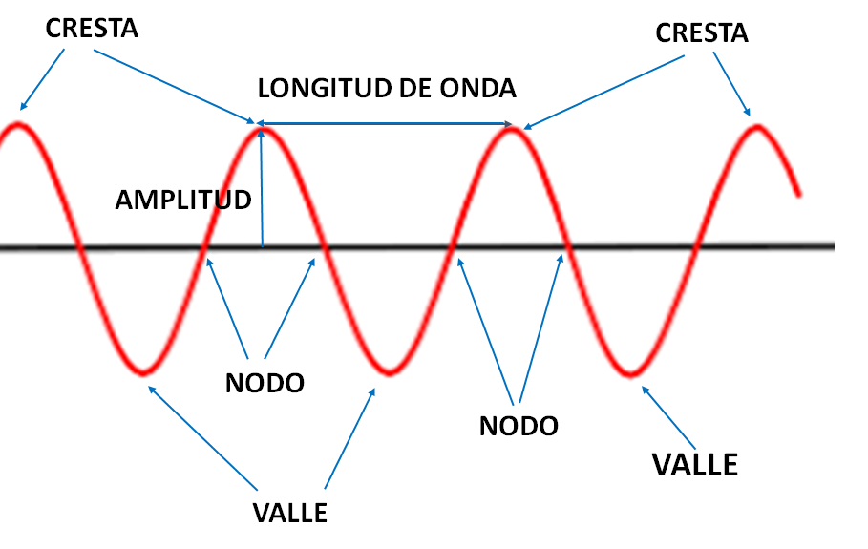
La velocidad de propagación de la onda. Dado que velocidad es distancia dividida por el tiempo en que se recorrió dicha distancia, en nuestro caso podemos expresarlo como Longitud de onda / Período, y como la inversa del período (1/T) es la frecuencia, entonces tenemos que:
$$v=λf$$

Slide 27
Fenómenos ondulatorios
Son los efectos y propiedades exhibidas por las entidades físicas que se propagan en forma de onda:
Difracción. Ocurre cuando una onda al topar con el borde de un obstáculo deja de ir en línea recta para rodearlo.
Efecto Doppler. Efecto debido al movimiento relativo entre la fuente emisora de las ondas y el receptor de las mismas. Interferencia. Ocurre cuando dos ondas se combinan al encontrase en el mismo punto del espacio.
Reflexión. Ocurre cuando una onda, al encontrarse con un nuevo medio que no puede atravesar, cambia de dirección.
Refracción. Ocurre cuando una onda cambia de dirección al entrar en un nuevo medio en el que viaja a distinta velocidad.
Onda de choque. Ocurre cuando varias ondas que viajan en un medio se superponen formando un cono.

Slide 28
Cualidades del Sonido
Sonido: Es el fenómeno producido por la vibración de un cuerpo y que puede ser captado por el oído humano. El sonido se propaga, en forma de ondas, a través de la materia; es decir, siempre se extiende en un medio elástico, no en el vacío.
La intensidad del sonido: Es la propiedad relacionada con la energía de vibración de la fuente sonora, se mide por una unidad llamada decibel (db). Los sonidos son vibraciones de frecuencia constante, mientras que los ruidos tienen frecuencia muy irregular.
Tono: Cualidad del sonido, que se clasifica en grave o agudo.
Timbre: Son notas de menor intensidad y diferente frecuencia añadidas a la vibración original.

Slide 29
Reflexión del sonido
Es el fenómeno que se produce cuando las ondas sonoras que se propagan encuentran una superficie dura y se reflejan.
Eco: Es la repetición de un sonido causado por su reflexión.
Resonancia: Es el fenómeno que se origina cuando al vibrar un cuerpo pone en vibración a otro cercano, haciéndolo con la misma frecuencia.

Slide 30
Espectro electromagnético
Óptica
Es la rama de la física que se ocupa de la propagación y el comportamiento de la luz. En un sentido amplio, la luz es la zona del espectro de radiación electromagnética que se extiende desde los rayos X hasta las microondas, e incluye la energía radiante que produce la sensación de visión. El estudio de la óptica se divide en dos ramas, la óptica geométrica y la óptica física.

Slide 31
